Slide 1


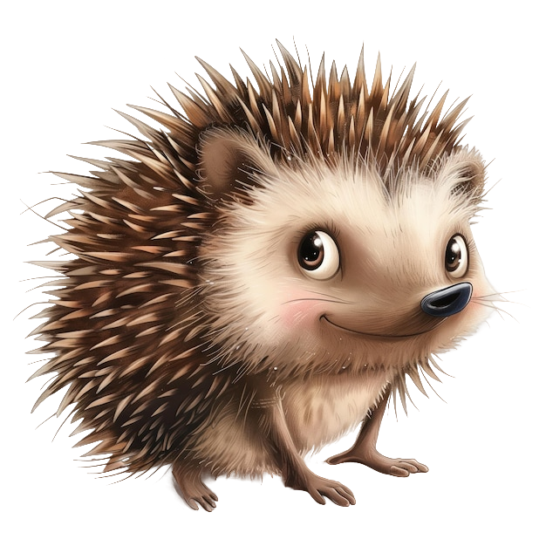

Звук С вместе ёжиком Сеней

Slide 2

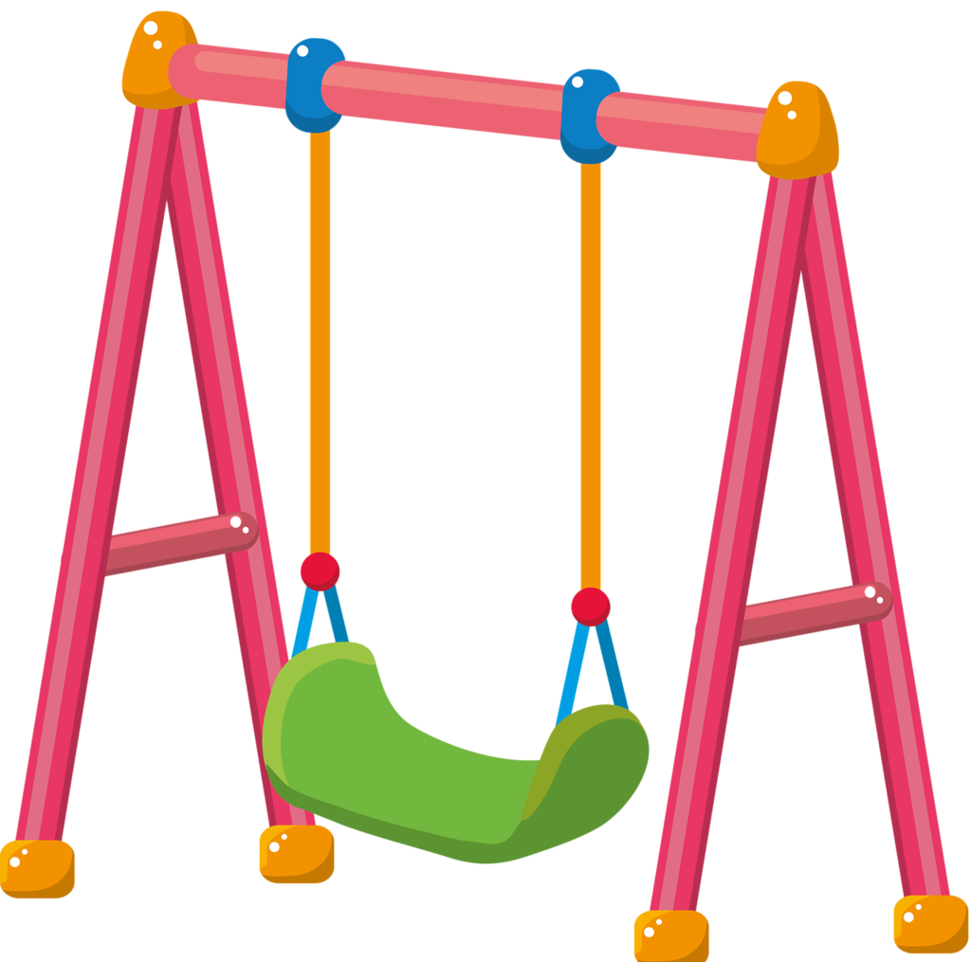
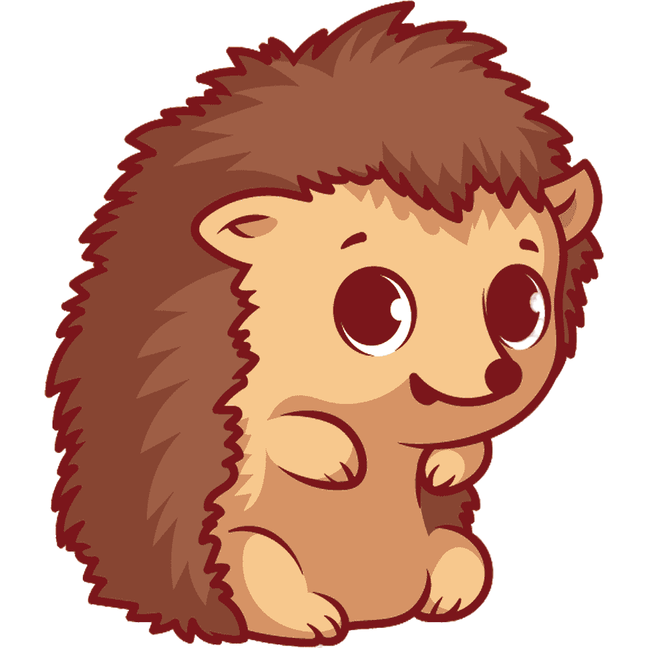
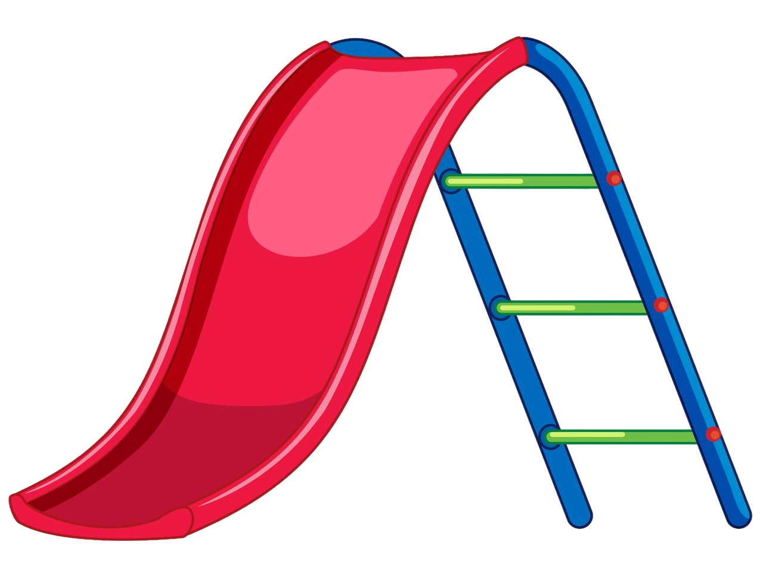




Артикуляционная гимнастика
Заборчик
Качели
Иголочка
Горка
Часики
Расческа

Slide 3
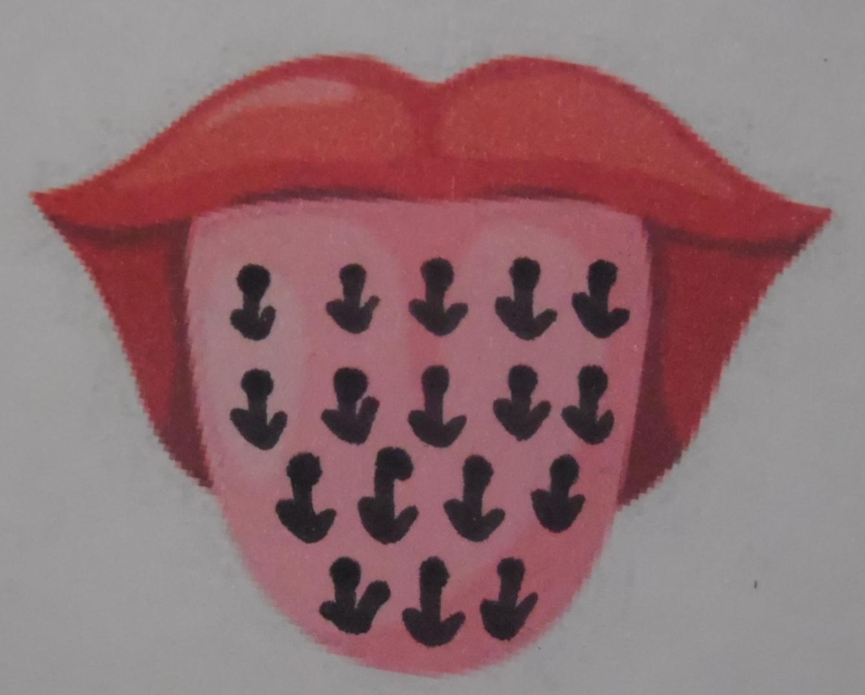
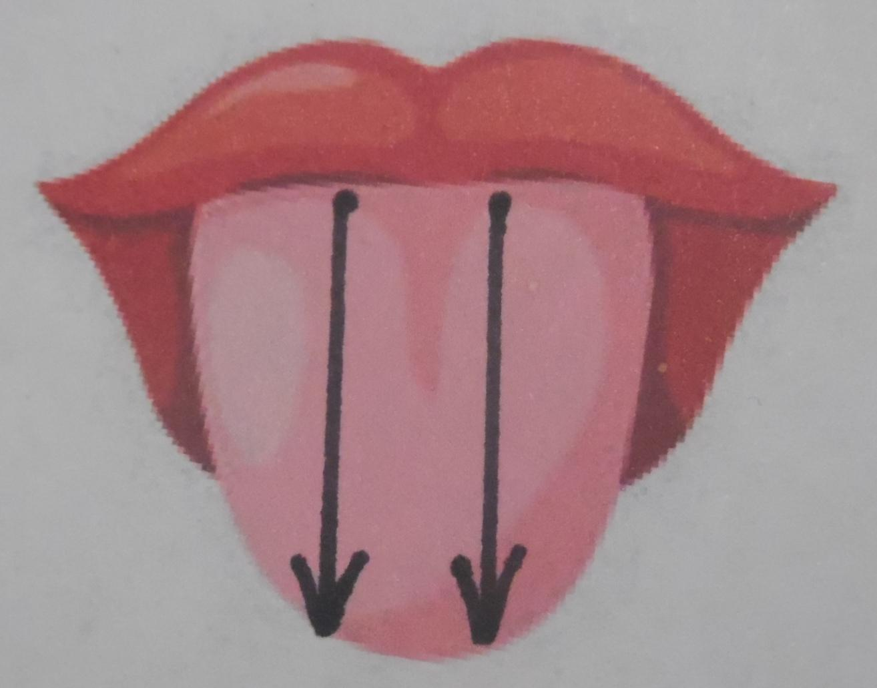
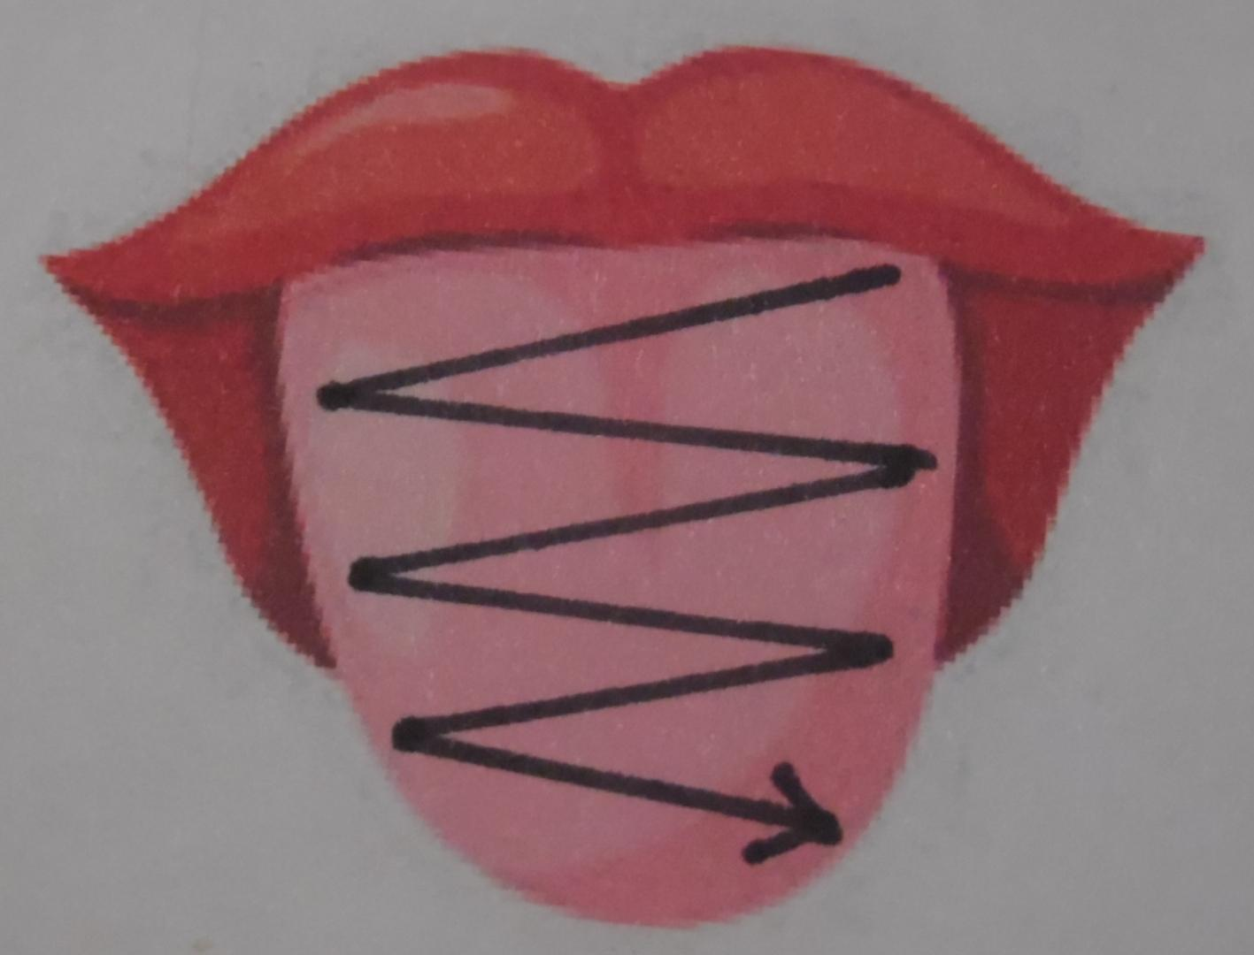
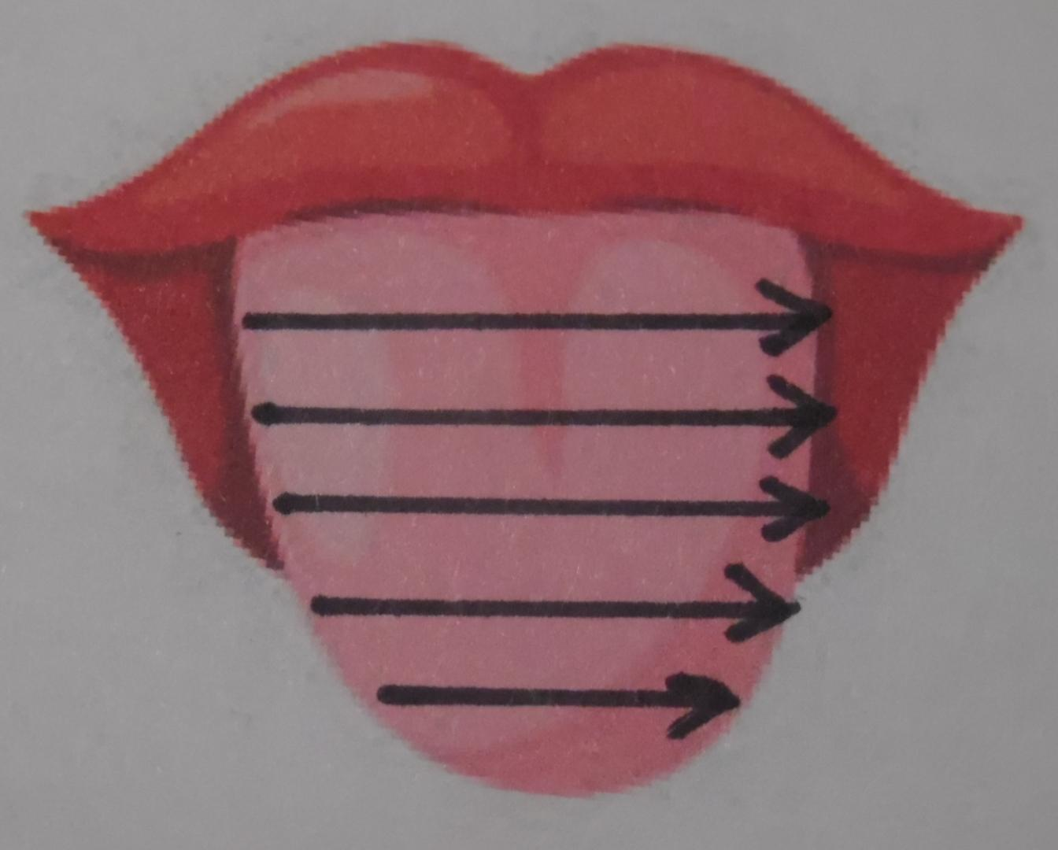
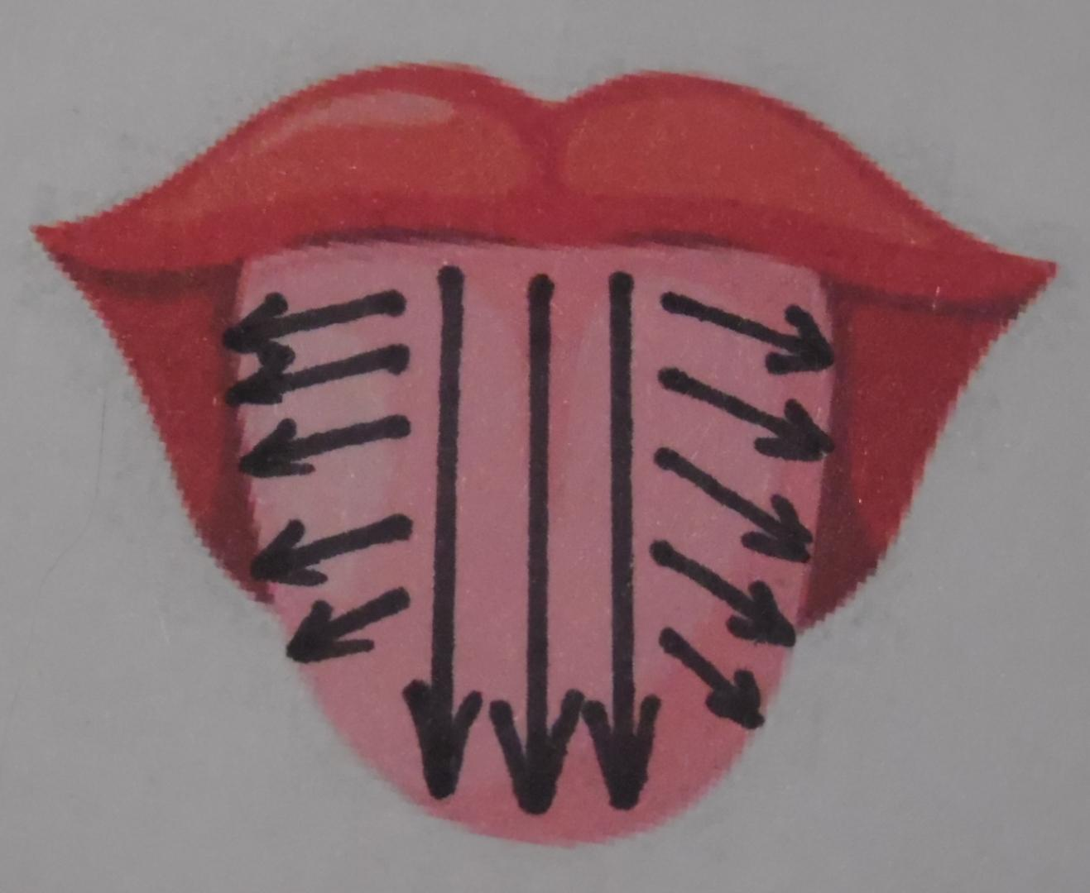
Погладим язычок, чтобы он стал сильным, для этого нам нужна зубная щётка

Slide 4
Дыхательная гимнастика 🍂
Дуй на листочек

Slide 5
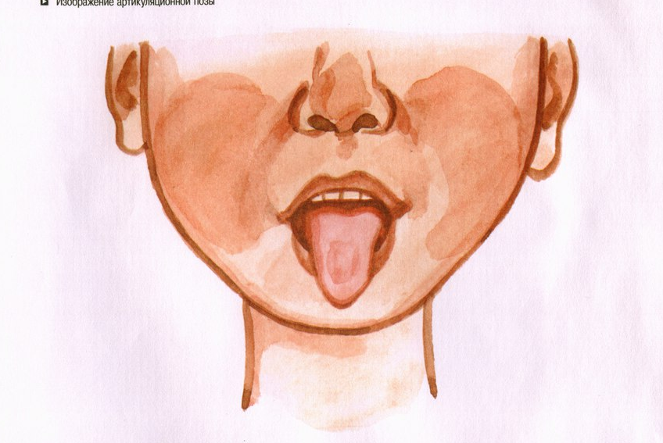
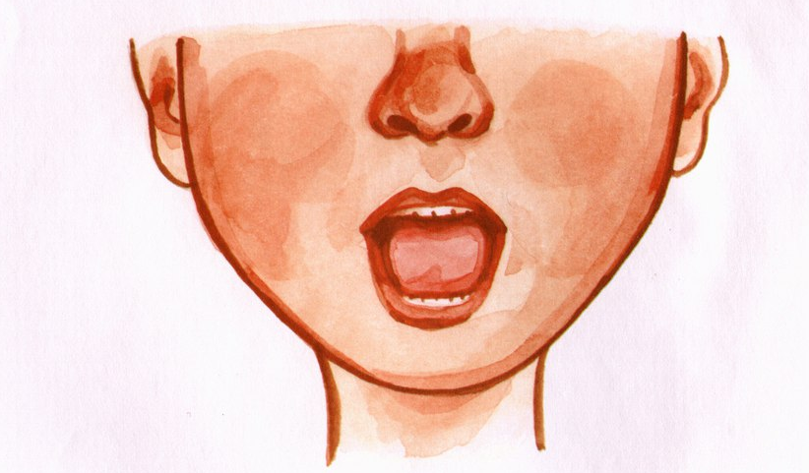
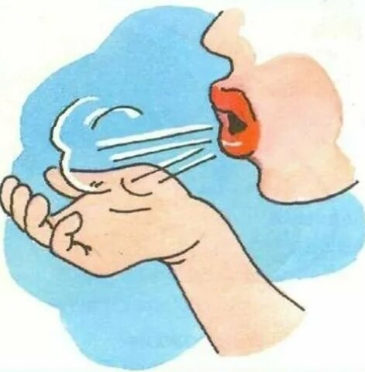
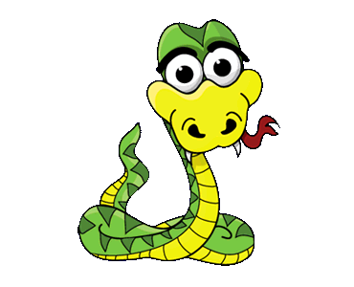

"Змейка Ссс"

Slide 6

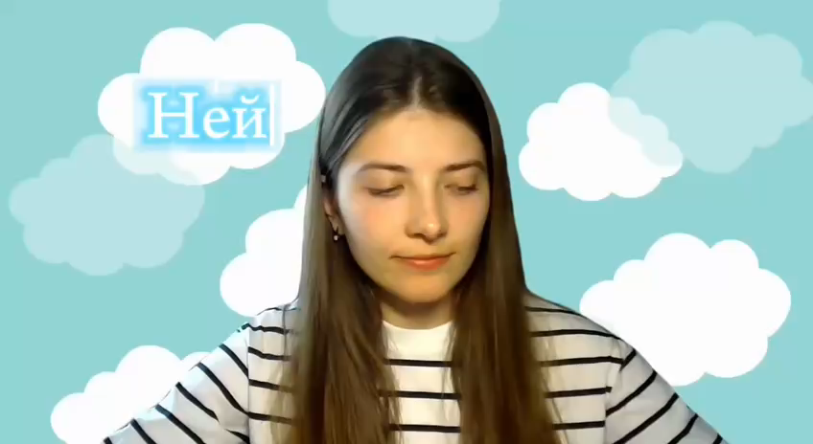
Нейроигра 🍁 "Осенний дождик"

Slide 7
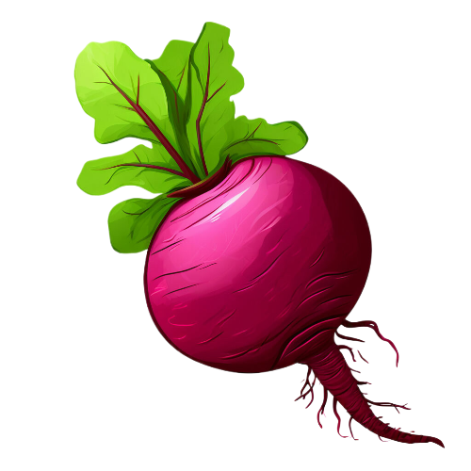

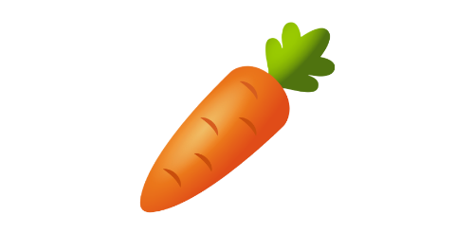
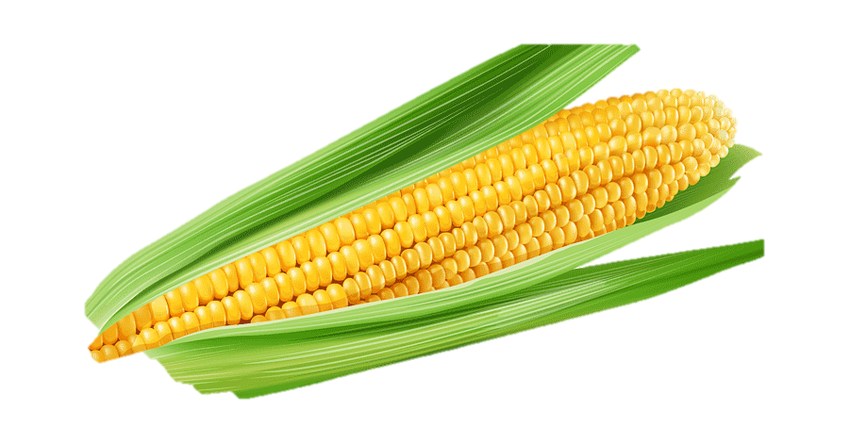
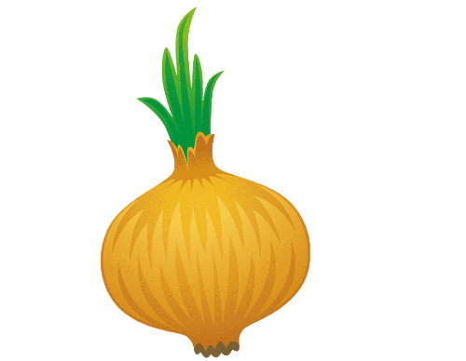
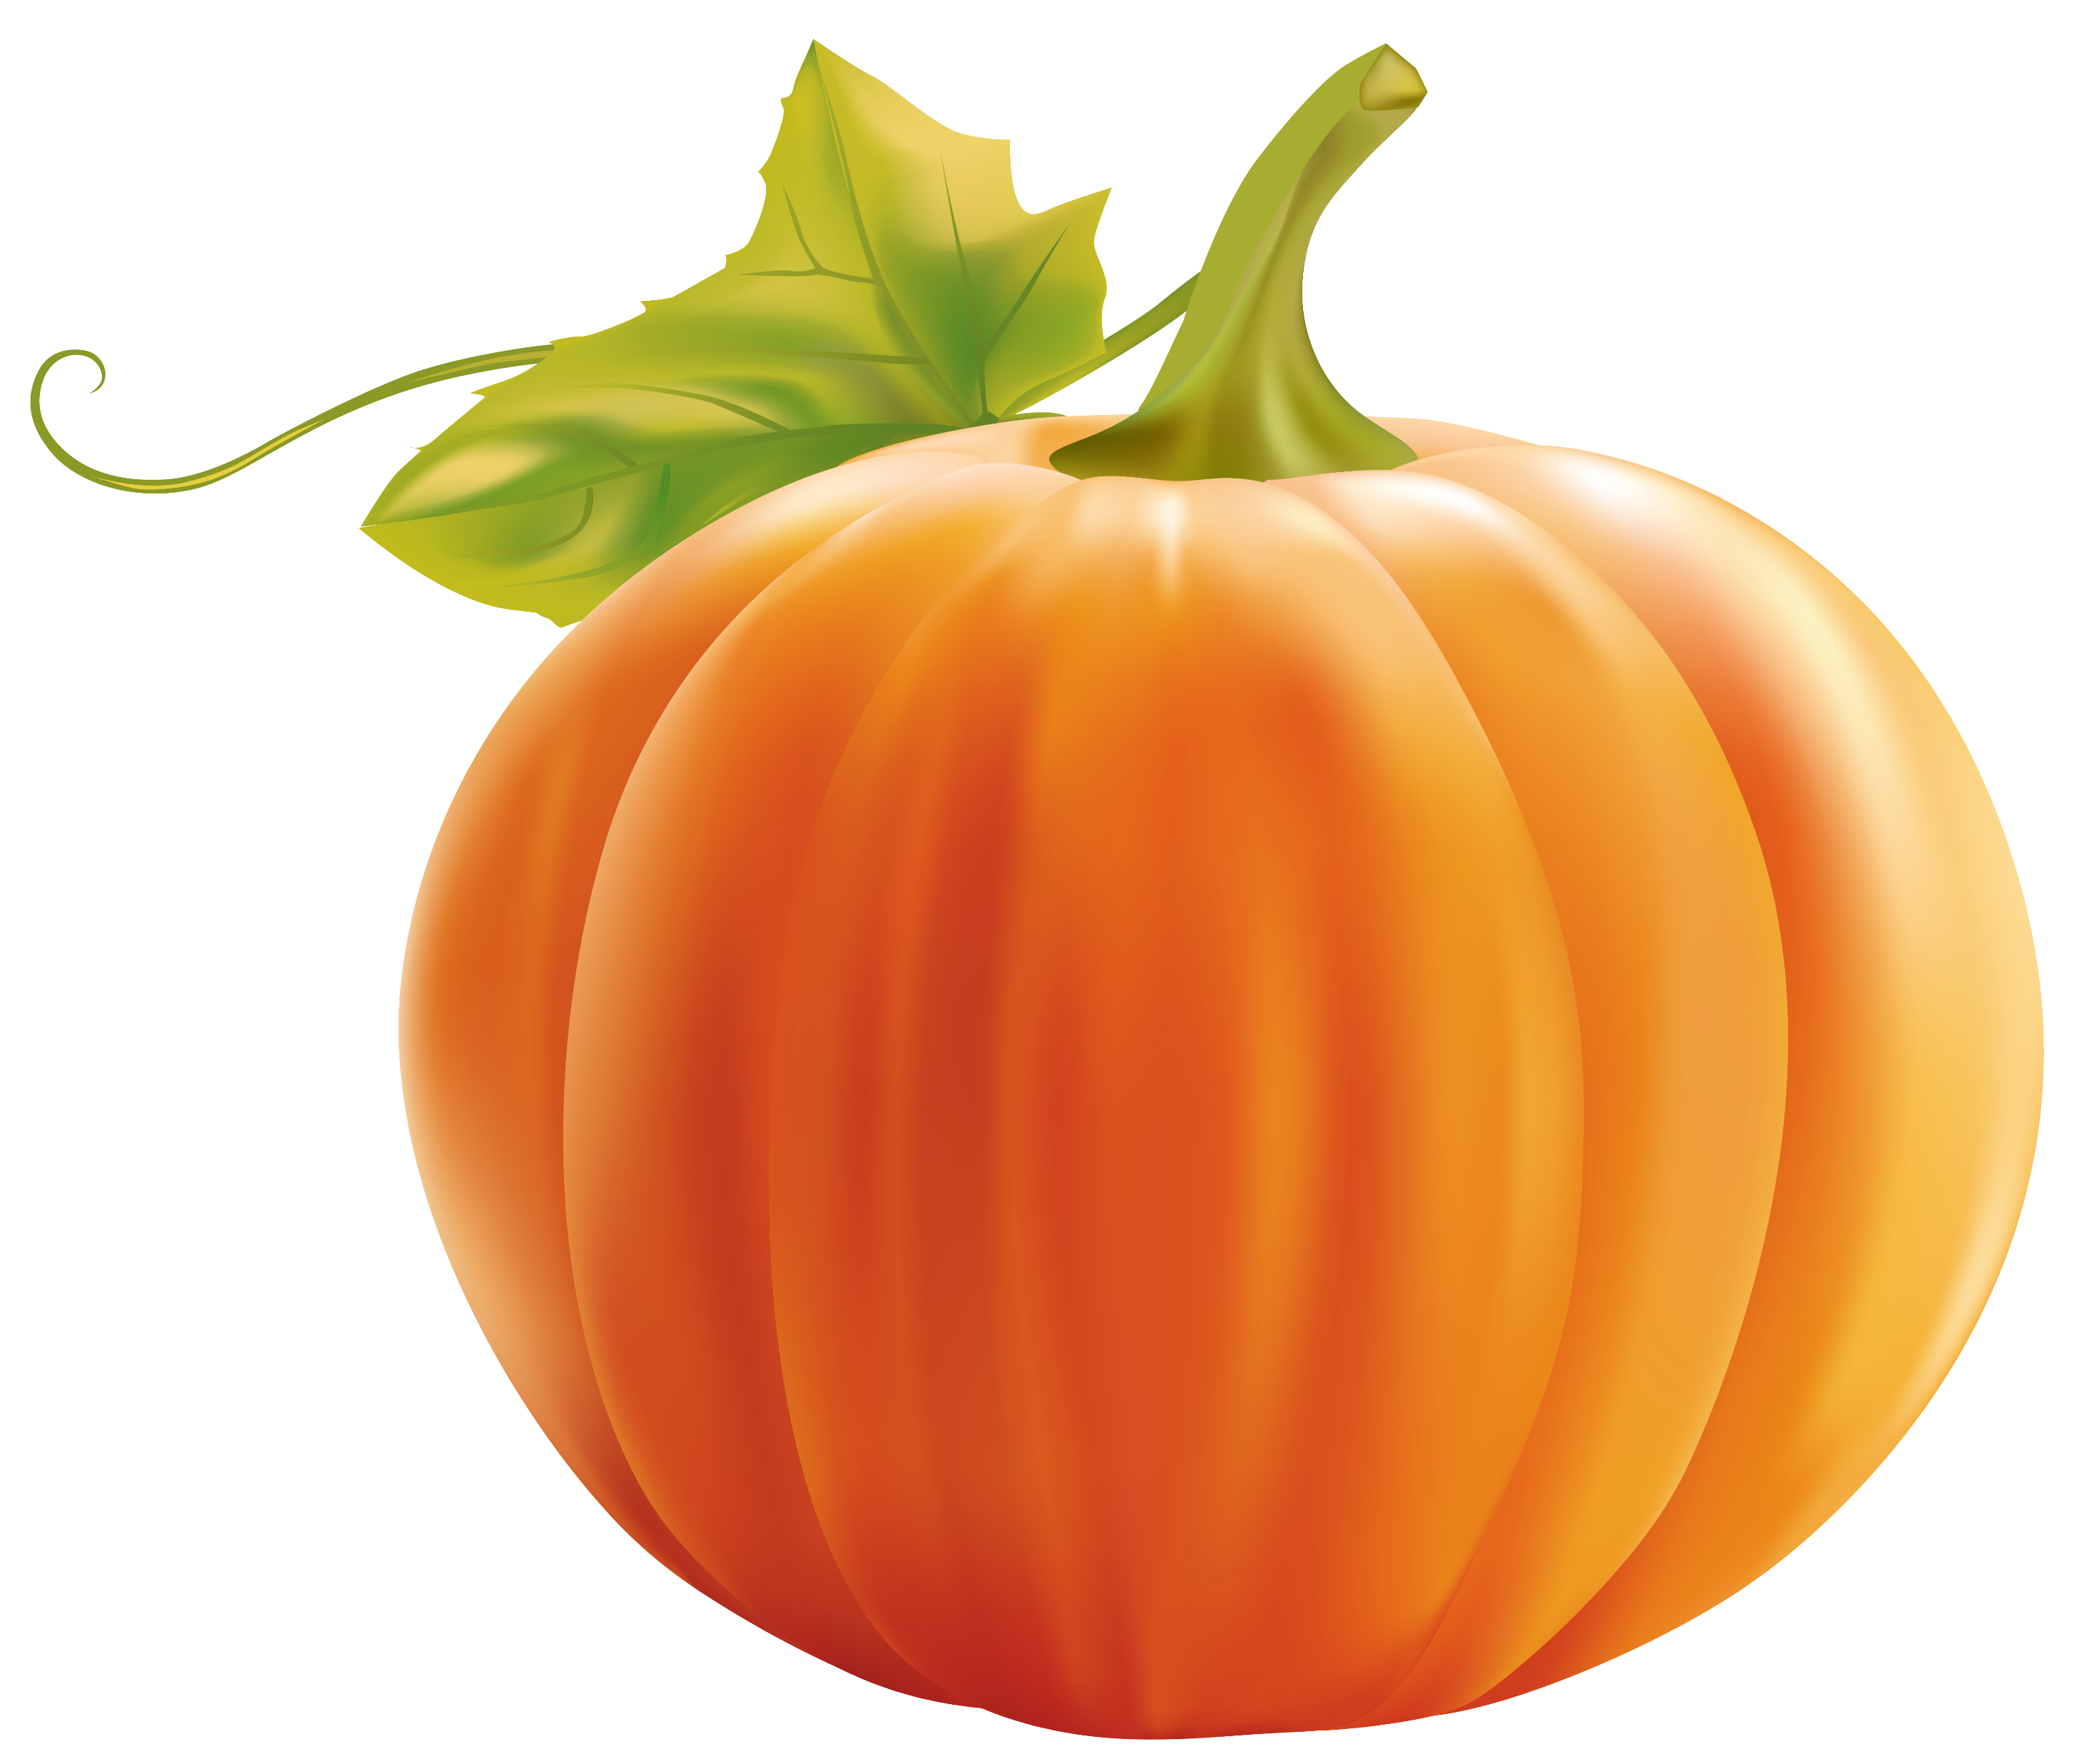
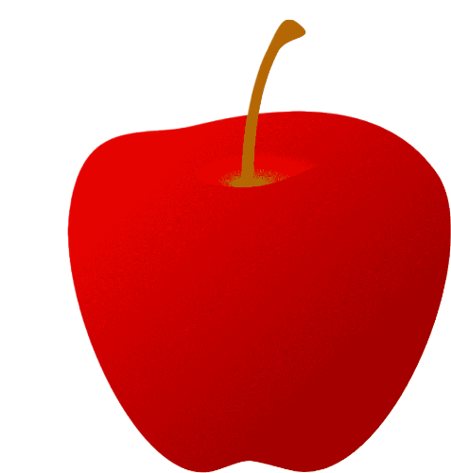

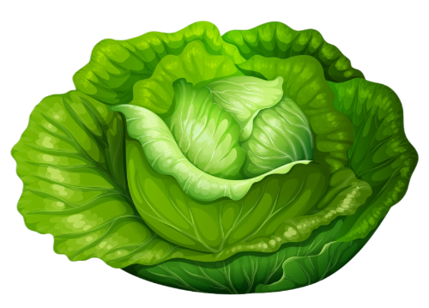
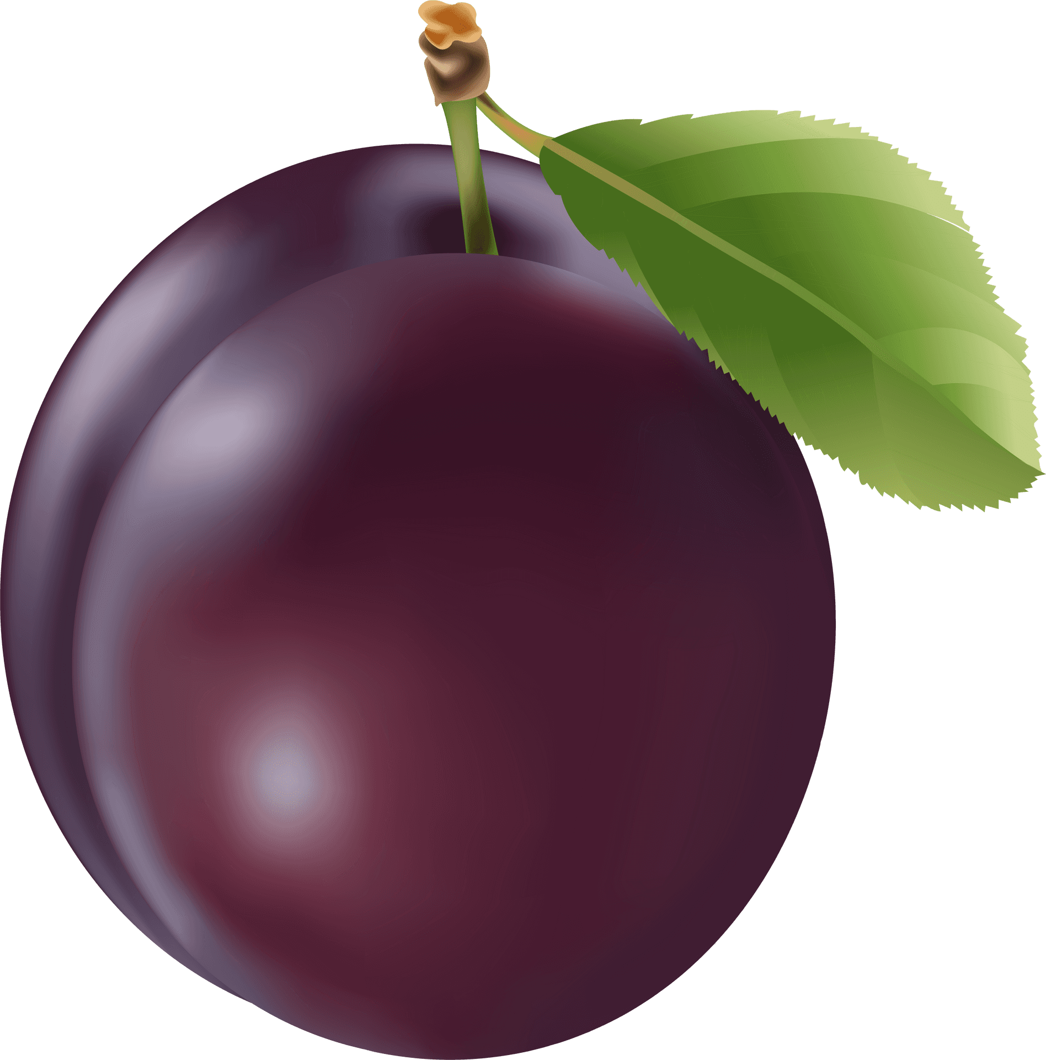
Игра «Собери урожай»
Нам нужен только тот урожай, где слышно звук С

Slide 8
Игра «Листопад»
СА
СЕ
СУ
СЮ
СО
СЫ
СЯ
СА
СИ
СЁ
СЭ

Slide 9
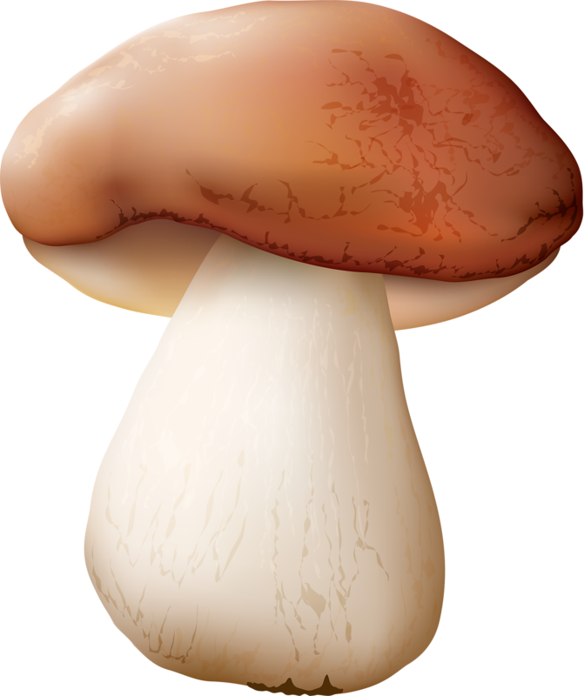
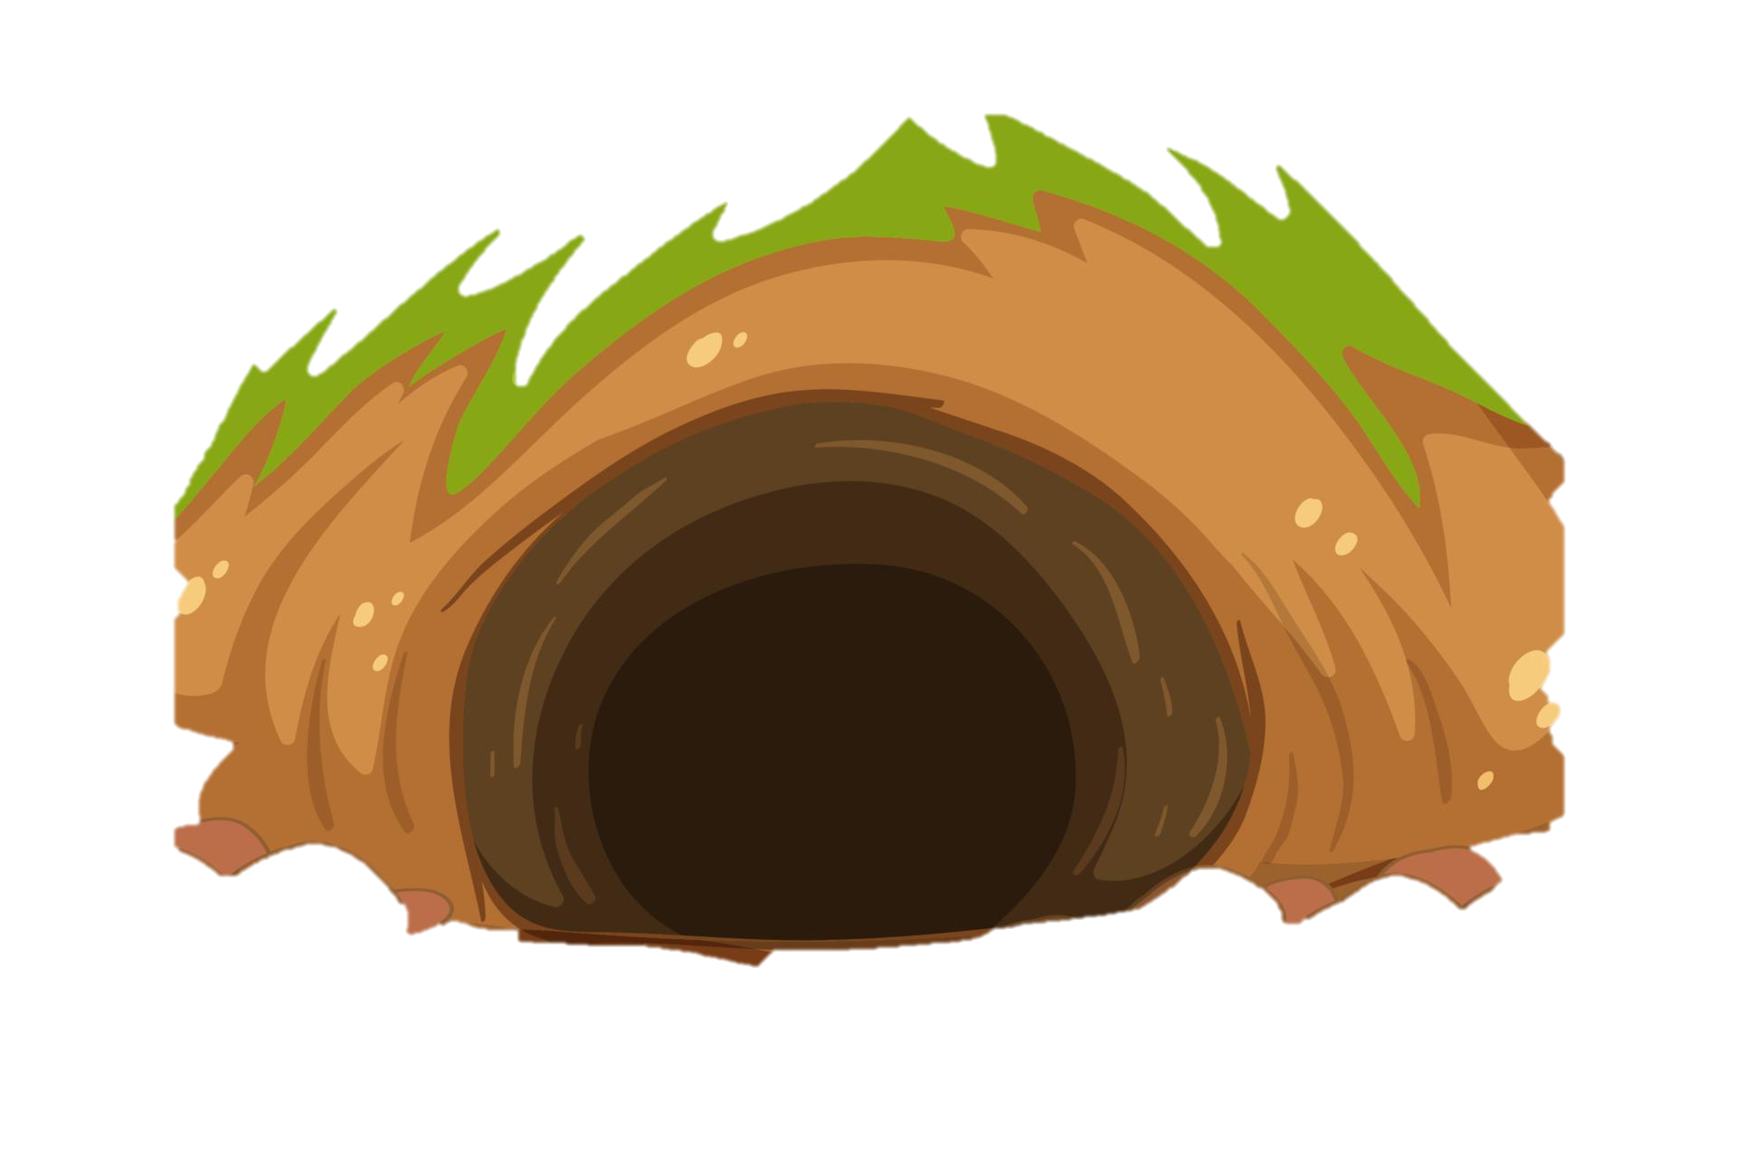
Помоги ёжику дойти домой
УС
ОС
АС
ЭС
ЫС
ЫС
ИС
ЫС
ЭС
ЫС

Slide 10
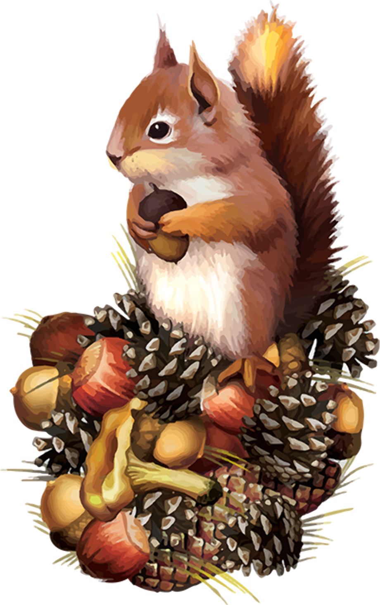





Задание «Осенние месяцы»
Сентябрь
Октябрь
Ноябрь
Давайте вспомним, какие месяцы относятся к осени?

Slide 11

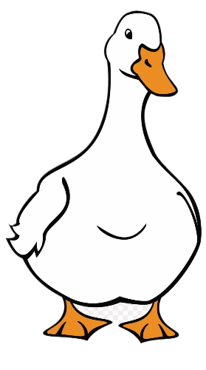
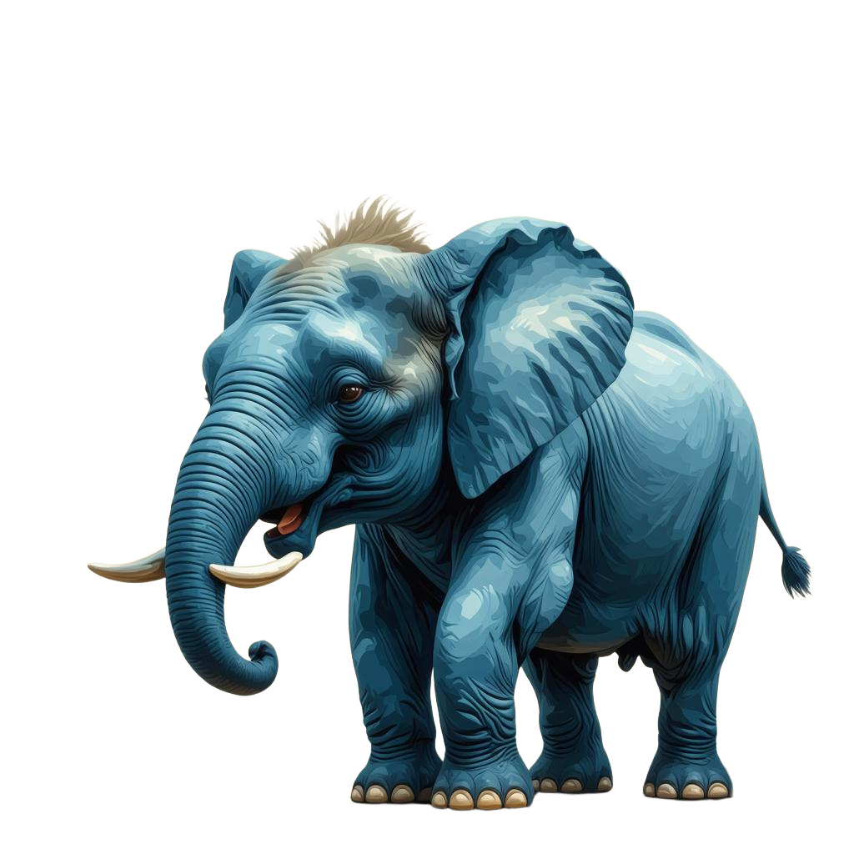

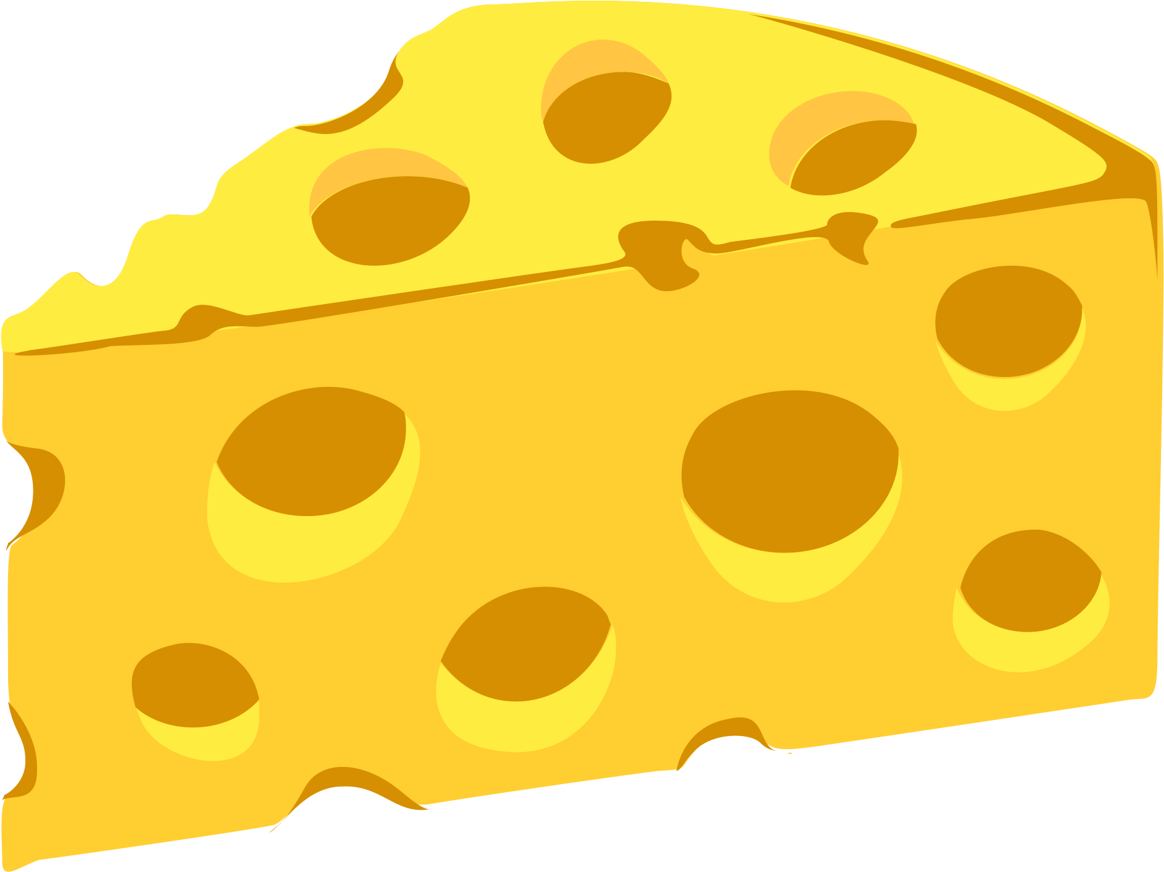

Игра «Мемо»
ОСО
УСУ
АСА
ЫСУ
ОСА
Играем в игру, найди одинаковые картинки и проговори слог
СЫР
СУП
СОН
СОК
СОМ

Slide 12

Речёвки со звуком С
Су-су-су —
я листочки несу
Са-са-са — длинная коса
Сы-сы-сы —
у дедушки усы
Са-са-са — падает роса
Су-су-су — воду несу

Slide 13

Ты молодец!
Дарю тебе осенний листочек. (жми на ёжика)

